Slide 1
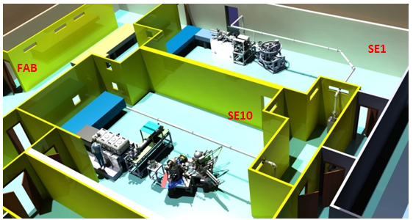
FAB10 beamline at ATTOLAB Carlo Spezzani on behalf of the OPT2X consortium
OPT2X

Slide 2
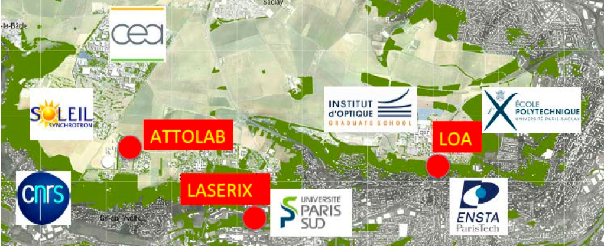
OPT2X OPTimizing OPTical pulses for XUV ultrafast science
“LIDEX” project
OBJECTIVE: Building instrumentation for laser based XUV ultrafast sources
ATTOLAB (HHG in gas) and LASERIX (X-ray laser)
Improve interfaces between light sources and user end-stations
Instrumentation for Spatial, Temporal and Spectral control of ultra-short XUV pulses
Gas Phase, Condensed Matter and Plasma Physics
PARTNERS : complementary know-how and synergetic effort
Notes:
Pour la description du projet voir abstract Danielle:
OPT2X is a transversal consortium bringing together nine laboratories of the Paris-Saclay campus. The consortium is strongly interdisciplinary; it includes experts in ultra-short laser sources, laser-based coherent XUV sources and XUV optics, as well as users in different fields of ultrafast sciences, ranging from the gas phase to the solid state and plasmas. It is also strongly oriented towards training students and junior scientists, and promoting interactions with local high-tech companies in ultrafast technology. OPT2X has been so far supported by the Paris-Saclay University (FCS) and by the Région Ile-de-France.
The main objective of the OPT2X project is to make accessible to the user community the full potential of the laser-based XUV light sources (3-100 nm spectral range) present in the Paris-Saclay University. Accordingly, it fosters the development of optimized beamlines, relying on state-of-the-art and innovative optical instruments, necessary to shape, characterize and transport the XUV light pulses, in combination with Ir-vis-UV laser pulses, up to the user stations. Beamlines will accommodate innovative time-resolved experiments in cross disciplinary ultrafast science.

Slide 3
OPT2X team
Danielle Dowek, A. Klisnick, C. Bourassin-Bouchet
B. Carré, T. Ruchon, J. Lenfant, M. Bougeard, I. Vadillo Torre
J.M. Mestdagh, L. Poisson, D. Garzella
M. Marsi, C. Spezzani
F. Polack, D. Dennetiere, A. Akarid, L. Nahon
F. Delmotte, M. Dehlinger, S. DeRossi
S. Kazamias, M. Pittman, N. Dessaints
Philippe Zeitoun, R. Lopez-Martens, S. Haessler

Slide 4
FAB10 beamline at ATTOLAB Laboratory layout
OPT2X

Slide 5
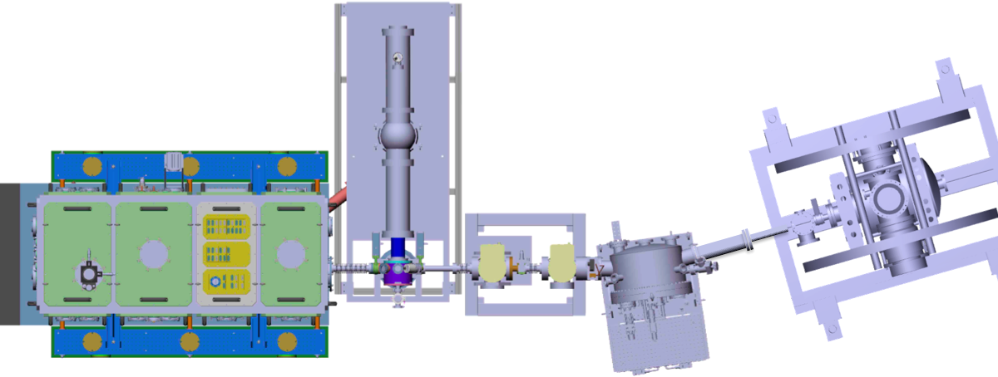
OPT2X
FAB10 beamline at ATTOLAB Beamline layout
Transport, control and characterization of ultrashort (0.1 - 100 fs) XUV (10 - 100 eV) pulses and time resolved pump & probe applications with sub-fs resolution
Transport and focusing
Two-foci layout and on-line diagnostics (intensity, spectral phase (RABBIT))
Three-way monochromator for optimized spectro-temporal selection
Notes:
Réalisation d’une ligne de lumière pour la source HHG qui emploi des standards technologiques propres des laboratoires de rayonnement de synchrotron adaptés aux impulsions ultra-courtes HHG.
Les éléments principaux sont:
monochromateur à trois voies pour une sélection spectre-temporelle toujours adaptée aux caractéristiques de la source et aux demandes des utilisateurs.
optimisation de l’efficacité du transport et minimisation des aberrations optiques —> étirement des impulsions
étude d’un système pour le control de la polarisation des impulsions ultracourtes
- schéma à deux points focaux pour avoir en ligne le diagnostique RABBIT

Slide 6
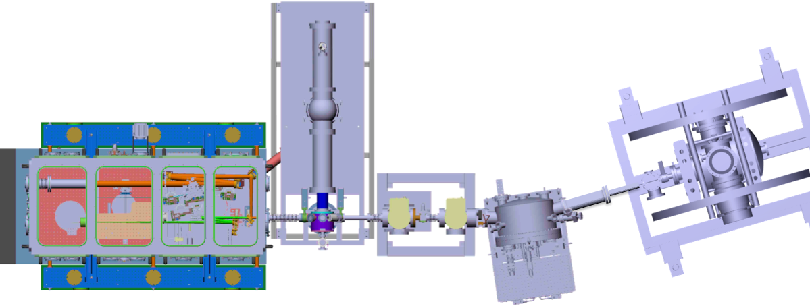
OPT2X
FAB10 beamline at ATTOLAB Beamline layout
Transport, control and characterization of ultrashort (0.1 - 100 fs) XUV (10 - 100 eV) pulses and time resolved pump & probe applications with sub-fs resolution
Transport and focusing
Two-foci layout and on-line diagnostics (intensity, spectral phase (RABBIT))
Three-way monochromator for optimized spectro-temporal selection
Notes:
Réalisation d’une ligne de lumière pour la source HHG qui emploi des standards technologiques propres des laboratoires de rayonnement de synchrotron adaptés aux impulsions ultra-courtes HHG.
Les éléments principaux sont:
monochromateur à trois voies pour une sélection spectre-temporelle toujours adaptée aux caractéristiques de la source et aux demandes des utilisateurs.
optimisation de l’efficacité du transport et minimisation des aberrations optiques —> étirement des impulsions
étude d’un système pour le control de la polarisation des impulsions ultracourtes
- schéma à deux points focaux pour avoir en ligne le diagnostique RABBIT

Slide 7
OPT2X
FAB10 beamline at ATTOLAB Beamline layout
Transport, control and characterization of ultrashort (0.1 - 100 fs) XUV (10 - 100 eV) pulses and time resolved pump & probe applications with sub-fs resolution
Transport and focusing
Two-foci layout and on-line diagnostics (intensity, spectral phase (RABBIT))
Three-way monochromator for optimized spectro-temporal selection
HHG light source
Ti:Sapph
+
Gas jet/cell
c
Notes:
Réalisation d’une ligne de lumière pour la source HHG qui emploi des standards technologiques propres des laboratoires de rayonnement de synchrotron adaptés aux impulsions ultra-courtes HHG.
Les éléments principaux sont:
monochromateur à trois voies pour une sélection spectre-temporelle toujours adaptée aux caractéristiques de la source et aux demandes des utilisateurs.
optimisation de l’efficacité du transport et minimisation des aberrations optiques —> étirement des impulsions
étude d’un système pour le control de la polarisation des impulsions ultracourtes
- schéma à deux points focaux pour avoir en ligne le diagnostique RABBIT

Slide 8
OPT2X
FAB10 beamline at ATTOLAB Beamline layout
Transport, control and characterization of ultrashort (0.1 - 100 fs) XUV (10 - 100 eV) pulses and time resolved pump & probe applications with sub-fs resolution
Transport and focusing
Two-foci layout and on-line diagnostics (intensity, spectral phase (RABBIT))
Three-way monochromator for optimized spectro-temporal selection
XUV Spectrometer
HHG light source
Ti:Sapph
+
Gas jet/cell
c
c
c
Notes:
Réalisation d’une ligne de lumière pour la source HHG qui emploi des standards technologiques propres des laboratoires de rayonnement de synchrotron adaptés aux impulsions ultra-courtes HHG.
Les éléments principaux sont:
monochromateur à trois voies pour une sélection spectre-temporelle toujours adaptée aux caractéristiques de la source et aux demandes des utilisateurs.
optimisation de l’efficacité du transport et minimisation des aberrations optiques —> étirement des impulsions
étude d’un système pour le control de la polarisation des impulsions ultracourtes
- schéma à deux points focaux pour avoir en ligne le diagnostique RABBIT

Slide 9
OPT2X
FAB10 beamline at ATTOLAB Beamline layout
Transport, control and characterization of ultrashort (0.1 - 100 fs) XUV (10 - 100 eV) pulses and time resolved pump & probe applications with sub-fs resolution
Transport and focusing
Two-foci layout and on-line diagnostics (intensity, spectral phase (RABBIT))
Three-way monochromator for optimized spectro-temporal selection
Three-way monochromator,
as delay-line,
IR recombination
XUV Spectrometer
HHG light source
Ti:Sapph
+
Gas jet/cell
c
c
c
c
c
Notes:
Réalisation d’une ligne de lumière pour la source HHG qui emploi des standards technologiques propres des laboratoires de rayonnement de synchrotron adaptés aux impulsions ultra-courtes HHG.
Les éléments principaux sont:
monochromateur à trois voies pour une sélection spectre-temporelle toujours adaptée aux caractéristiques de la source et aux demandes des utilisateurs.
optimisation de l’efficacité du transport et minimisation des aberrations optiques —> étirement des impulsions
étude d’un système pour le control de la polarisation des impulsions ultracourtes
- schéma à deux points focaux pour avoir en ligne le diagnostique RABBIT

Slide 10
OPT2X
FAB10 beamline at ATTOLAB Beamline layout
Transport, control and characterization of ultrashort (0.1 - 100 fs) XUV (10 - 100 eV) pulses and time resolved pump & probe applications with sub-fs resolution
Transport and focusing
Two-foci layout and on-line diagnostics (intensity, spectral phase (RABBIT))
Three-way monochromator for optimized spectro-temporal selection
Three-way monochromator,
as delay-line,
IR recombination
XUV Spectrometer
HHG light source
Ti:Sapph
+
Gas jet/cell
c
c
c
c
Notes:
Réalisation d’une ligne de lumière pour la source HHG qui emploi des standards technologiques propres des laboratoires de rayonnement de synchrotron adaptés aux impulsions ultra-courtes HHG.
Les éléments principaux sont:
monochromateur à trois voies pour une sélection spectre-temporelle toujours adaptée aux caractéristiques de la source et aux demandes des utilisateurs.
optimisation de l’efficacité du transport et minimisation des aberrations optiques —> étirement des impulsions
étude d’un système pour le control de la polarisation des impulsions ultracourtes
- schéma à deux points focaux pour avoir en ligne le diagnostique RABBIT

Slide 11
OPT2X
FAB10 beamline at ATTOLAB Beamline layout
Transport, control and characterization of ultrashort (0.1 - 100 fs) XUV (10 - 100 eV) pulses and time resolved pump & probe applications with sub-fs resolution
Transport and focusing
Two-foci layout and on-line diagnostics (intensity, spectral phase (RABBIT))
Three-way monochromator for optimized spectro-temporal selection
Three-way monochromator,
as delay-line,
IR recombination
XUV Spectrometer
HHG light source
Ti:Sapph
+
Gas jet/cell
c
c
c
c
c
Notes:
Réalisation d’une ligne de lumière pour la source HHG qui emploi des standards technologiques propres des laboratoires de rayonnement de synchrotron adaptés aux impulsions ultra-courtes HHG.
Les éléments principaux sont:
monochromateur à trois voies pour une sélection spectre-temporelle toujours adaptée aux caractéristiques de la source et aux demandes des utilisateurs.
optimisation de l’efficacité du transport et minimisation des aberrations optiques —> étirement des impulsions
étude d’un système pour le control de la polarisation des impulsions ultracourtes
- schéma à deux points focaux pour avoir en ligne le diagnostique RABBIT

Slide 12
OPT2X
FAB10 beamline at ATTOLAB Beamline layout
Transport, control and characterization of ultrashort (0.1 - 100 fs) XUV (10 - 100 eV) pulses and time resolved pump & probe applications with sub-fs resolution
Transport and focusing
Two-foci layout and on-line diagnostics (intensity, spectral phase (RABBIT))
Three-way monochromator for optimized spectro-temporal selection
XUV + IR focusing at MBe⁻S for on-line RABBIT measurements
Three-way monochromator,
as delay-line,
IR recombination
XUV Spectrometer
HHG light source
Ti:Sapph
+
Gas jet/cell
c
c
c
c
c
Notes:
Réalisation d’une ligne de lumière pour la source HHG qui emploi des standards technologiques propres des laboratoires de rayonnement de synchrotron adaptés aux impulsions ultra-courtes HHG.
Les éléments principaux sont:
monochromateur à trois voies pour une sélection spectre-temporelle toujours adaptée aux caractéristiques de la source et aux demandes des utilisateurs.
optimisation de l’efficacité du transport et minimisation des aberrations optiques —> étirement des impulsions
étude d’un système pour le control de la polarisation des impulsions ultracourtes
- schéma à deux points focaux pour avoir en ligne le diagnostique RABBIT

Slide 13
OPT2X
FAB10 beamline at ATTOLAB Beamline layout
Transport, control and characterization of ultrashort (0.1 - 100 fs) XUV (10 - 100 eV) pulses and time resolved pump & probe applications with sub-fs resolution
Transport and focusing
Two-foci layout and on-line diagnostics (intensity, spectral phase (RABBIT))
Three-way monochromator for optimized spectro-temporal selection
Differential pumping stage for UHV applications
XUV + IR focusing at MBe⁻S for on-line RABBIT measurements
Three-way monochromator,
as delay-line,
IR recombination
XUV Spectrometer
HHG light source
Ti:Sapph
+
Gas jet/cell
c
c
c
c
c
c
c
c
c
Notes:
Réalisation d’une ligne de lumière pour la source HHG qui emploi des standards technologiques propres des laboratoires de rayonnement de synchrotron adaptés aux impulsions ultra-courtes HHG.
Les éléments principaux sont:
monochromateur à trois voies pour une sélection spectre-temporelle toujours adaptée aux caractéristiques de la source et aux demandes des utilisateurs.
optimisation de l’efficacité du transport et minimisation des aberrations optiques —> étirement des impulsions
étude d’un système pour le control de la polarisation des impulsions ultracourtes
- schéma à deux points focaux pour avoir en ligne le diagnostique RABBIT

Slide 14
OPT2X
FAB10 beamline at ATTOLAB Beamline layout
Transport, control and characterization of ultrashort (0.1 - 100 fs) XUV (10 - 100 eV) pulses and time resolved pump & probe applications with sub-fs resolution
Transport and focusing
Two-foci layout and on-line diagnostics (intensity, spectral phase (RABBIT))
Three-way monochromator for optimized spectro-temporal selection
Differential pumping stage for UHV applications
XUV + IR focusing at MBe⁻S for on-line RABBIT measurements
XUV/IR refocusing and recombination
at the user
end-station
Three-way monochromator,
as delay-line,
IR recombination
XUV Spectrometer
HHG light source
Ti:Sapph
+
Gas jet/cell
c
c
c
c
c
c
c
c
c
Notes:
Réalisation d’une ligne de lumière pour la source HHG qui emploi des standards technologiques propres des laboratoires de rayonnement de synchrotron adaptés aux impulsions ultra-courtes HHG.
Les éléments principaux sont:
monochromateur à trois voies pour une sélection spectre-temporelle toujours adaptée aux caractéristiques de la source et aux demandes des utilisateurs.
optimisation de l’efficacité du transport et minimisation des aberrations optiques —> étirement des impulsions
étude d’un système pour le control de la polarisation des impulsions ultracourtes
- schéma à deux points focaux pour avoir en ligne le diagnostique RABBIT

Slide 15
OPT2X
FAB10 beamline at ATTOLAB Beamline layout
Transport, control and characterization of ultrashort (0.1 - 100 fs) XUV (10 - 100 eV) pulses and time resolved pump & probe applications with sub-fs resolution
Transport and focusing
Two-foci layout and on-line diagnostics (intensity, spectral phase (RABBIT))
Three-way monochromator for optimized spectro-temporal selection
Differential pumping stage for UHV applications
XUV + IR focusing at MBe⁻S for on-line RABBIT measurements
XUV/IR refocusing and recombination
at the user
end-station
Three-way monochromator,
as delay-line,
IR recombination
XUV Spectrometer
HHG light source
Ti:Sapph
+
Gas jet/cell
c
c
c
c
c
c
c
Notes:
Réalisation d’une ligne de lumière pour la source HHG qui emploi des standards technologiques propres des laboratoires de rayonnement de synchrotron adaptés aux impulsions ultra-courtes HHG.
Les éléments principaux sont:
monochromateur à trois voies pour une sélection spectre-temporelle toujours adaptée aux caractéristiques de la source et aux demandes des utilisateurs.
optimisation de l’efficacité du transport et minimisation des aberrations optiques —> étirement des impulsions
étude d’un système pour le control de la polarisation des impulsions ultracourtes
- schéma à deux points focaux pour avoir en ligne le diagnostique RABBIT

Slide 16
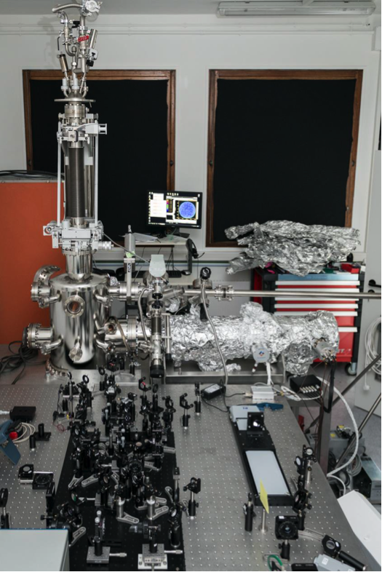
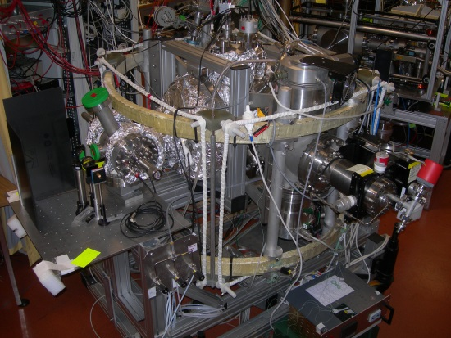
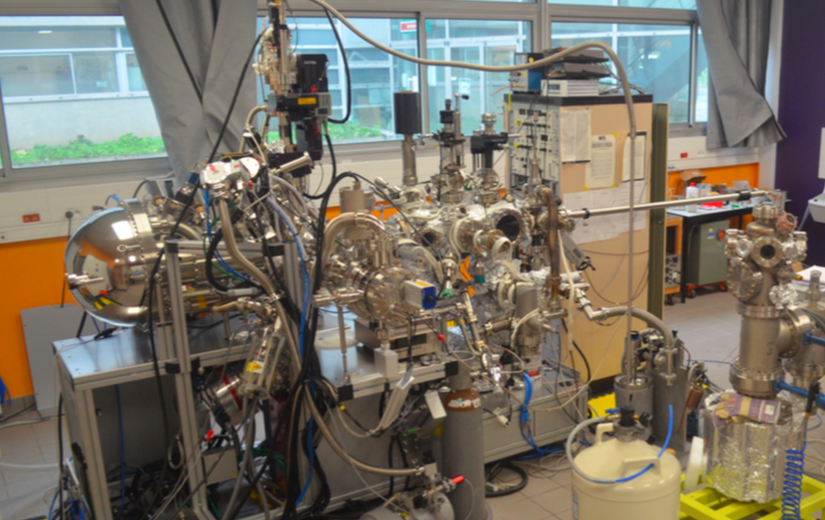
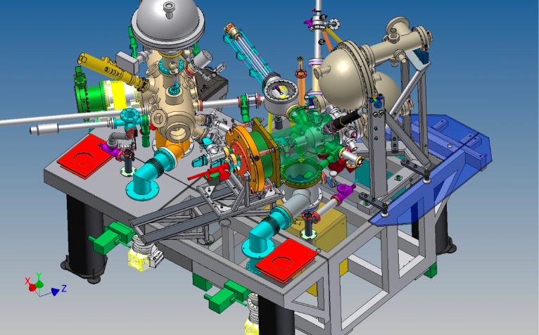
Ciel - electron/ion coincidence 3D momentum spectroscopy (COLTRIMS)
(D. Dowek ISMO, J. Bozek SOLEIL, et al.)
FASTMAP
UltraFAST Band MAPping of Complex Materials
(M. Marsi LPS, et al.)
Time- and spin-resolved ARPES
(M. C. Richter LPMS, K. Hricovini LPMS, et al.)
Atto-PEEM MesoXcope
(N. Barrett IRAMIS-CEA, et al.)

Slide 17
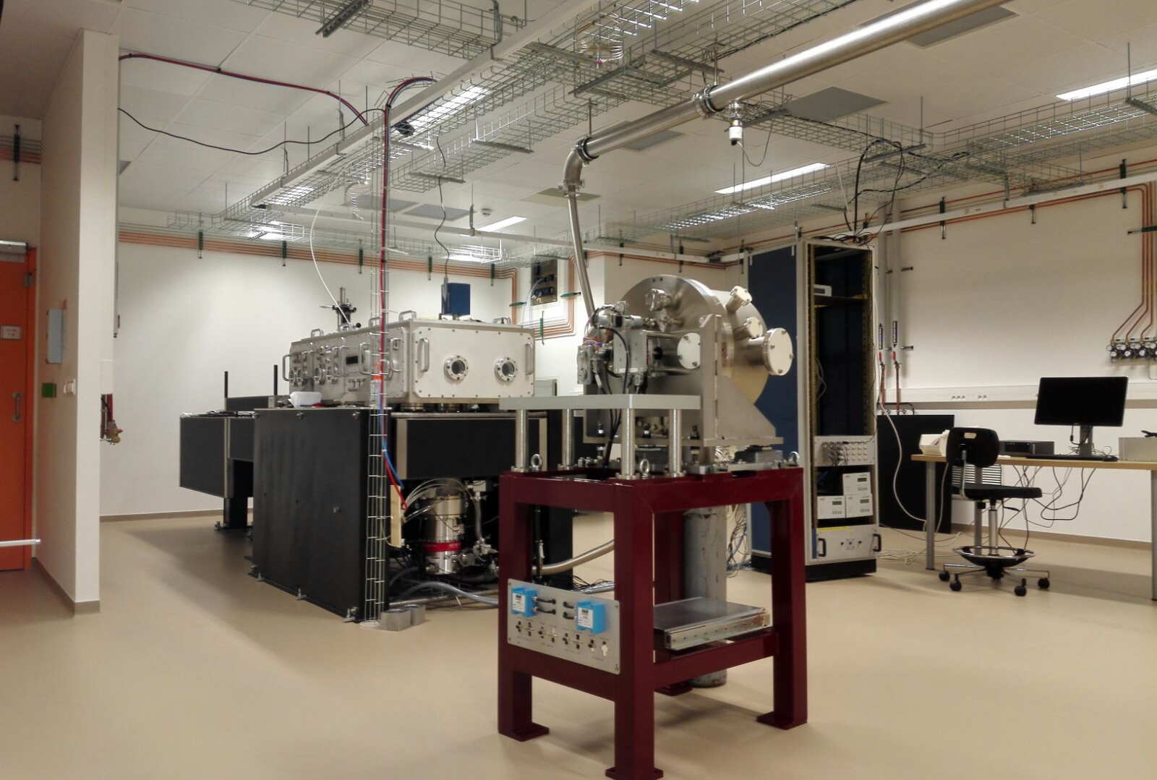
FAB10 beamline at ATTOLAB Laboratory layout
OPT2X
ISO8 Clean Room
Class 4 Laser environment

Slide 18
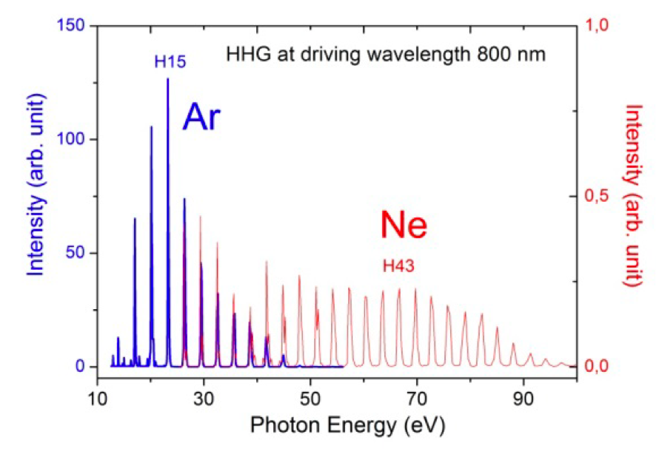
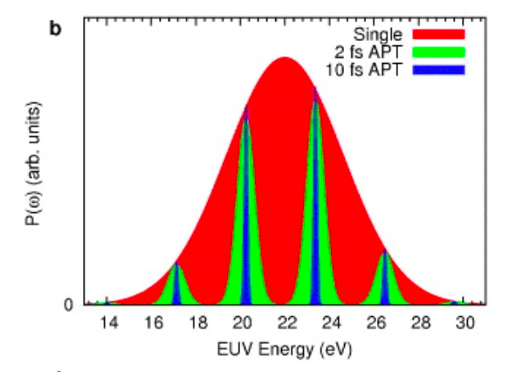
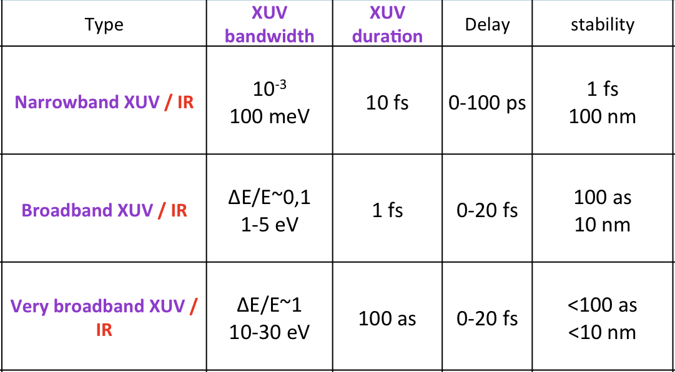
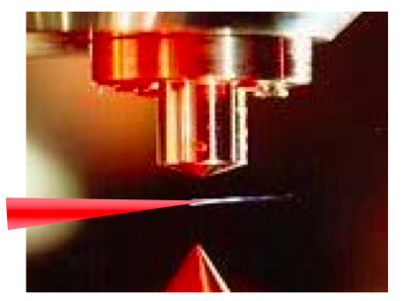
FAB10 beamline at ATTOLAB Spectro-Temporal Selction
OPT2X
P. Ranitovic et al.
New J. Phys. 12 (2010) 013008
Optics and mechanics quality standard must match the requirements to preserve HHG pulses properties and meet users needs
Notes:
trois gamme de fonctionnement a produit durée x largeur spectrale constant:

Slide 19
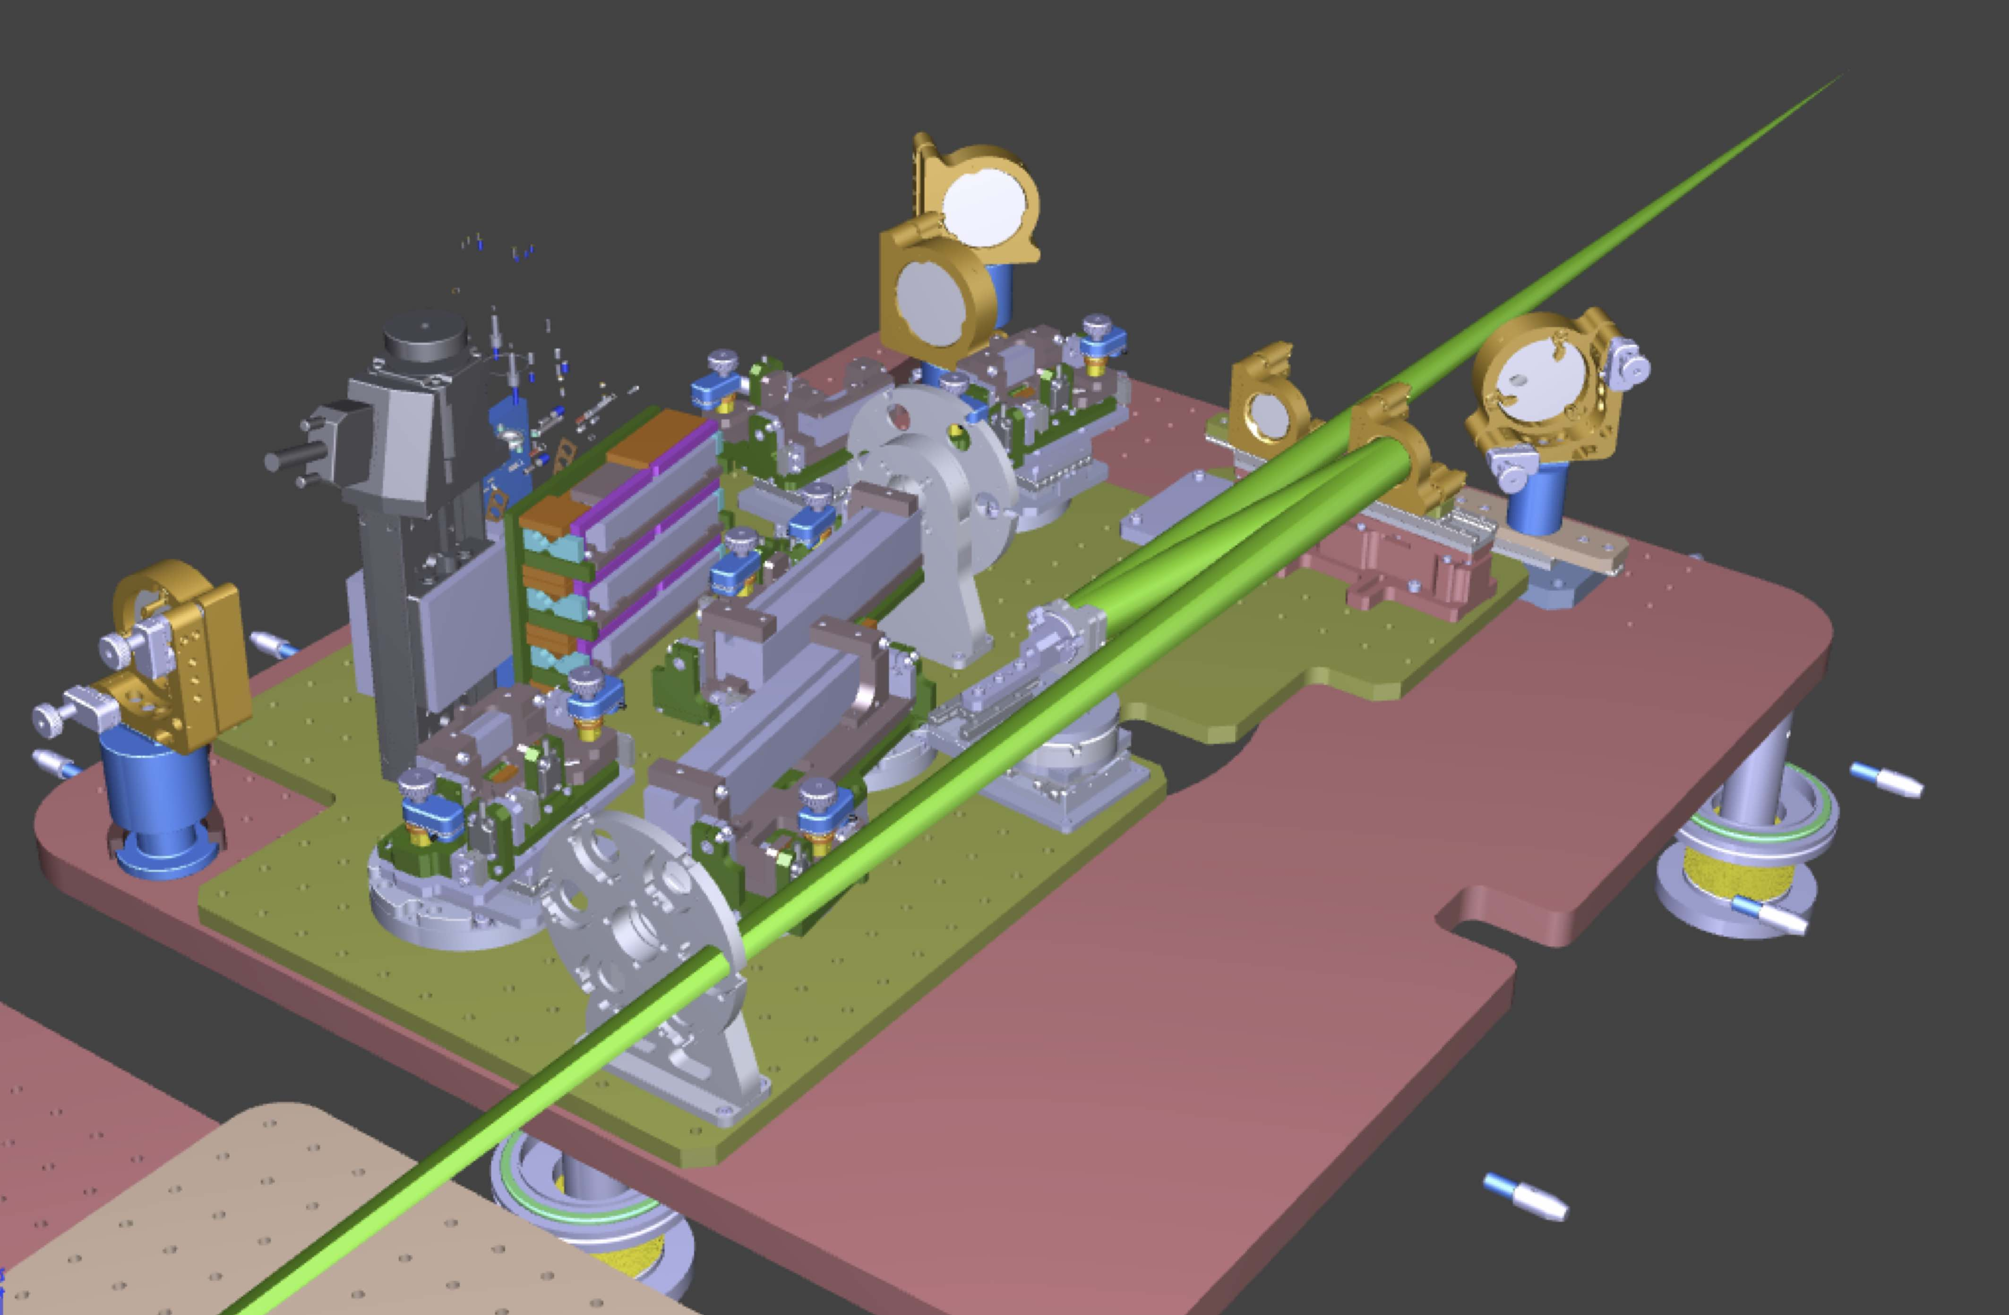
FAB10 beamline at ATTOLAB – Three-Way Monochromator
Filter wheel
Wavelength and bandwidth are selected by ML reflection
Coaxial IR recombination
Broadband (BB)
CAD by J. Lenfant and M. Bougeard - CEA
Notes:
voie BB:
filtrage spectral par multicouches en incidence normale
recombinaison IR coaxial

Slide 20
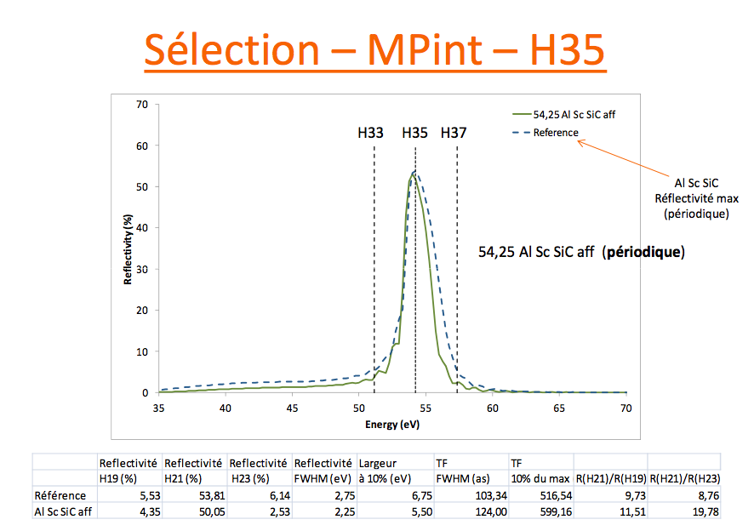
FAB10 beamline at ATTOLAB – Three-Way Monochromator
Multilayer Mirrors for:
- single harmonic selection
- few fs pulses
Maël Dehlinger
Broadband (BB)
CAD by J. Lenfant and M. Bougeard - CEA
Notes:
voie BB:
multicouches préparées à l’IOGS pour la sélection d’une harmonique individuelle ….

Slide 21
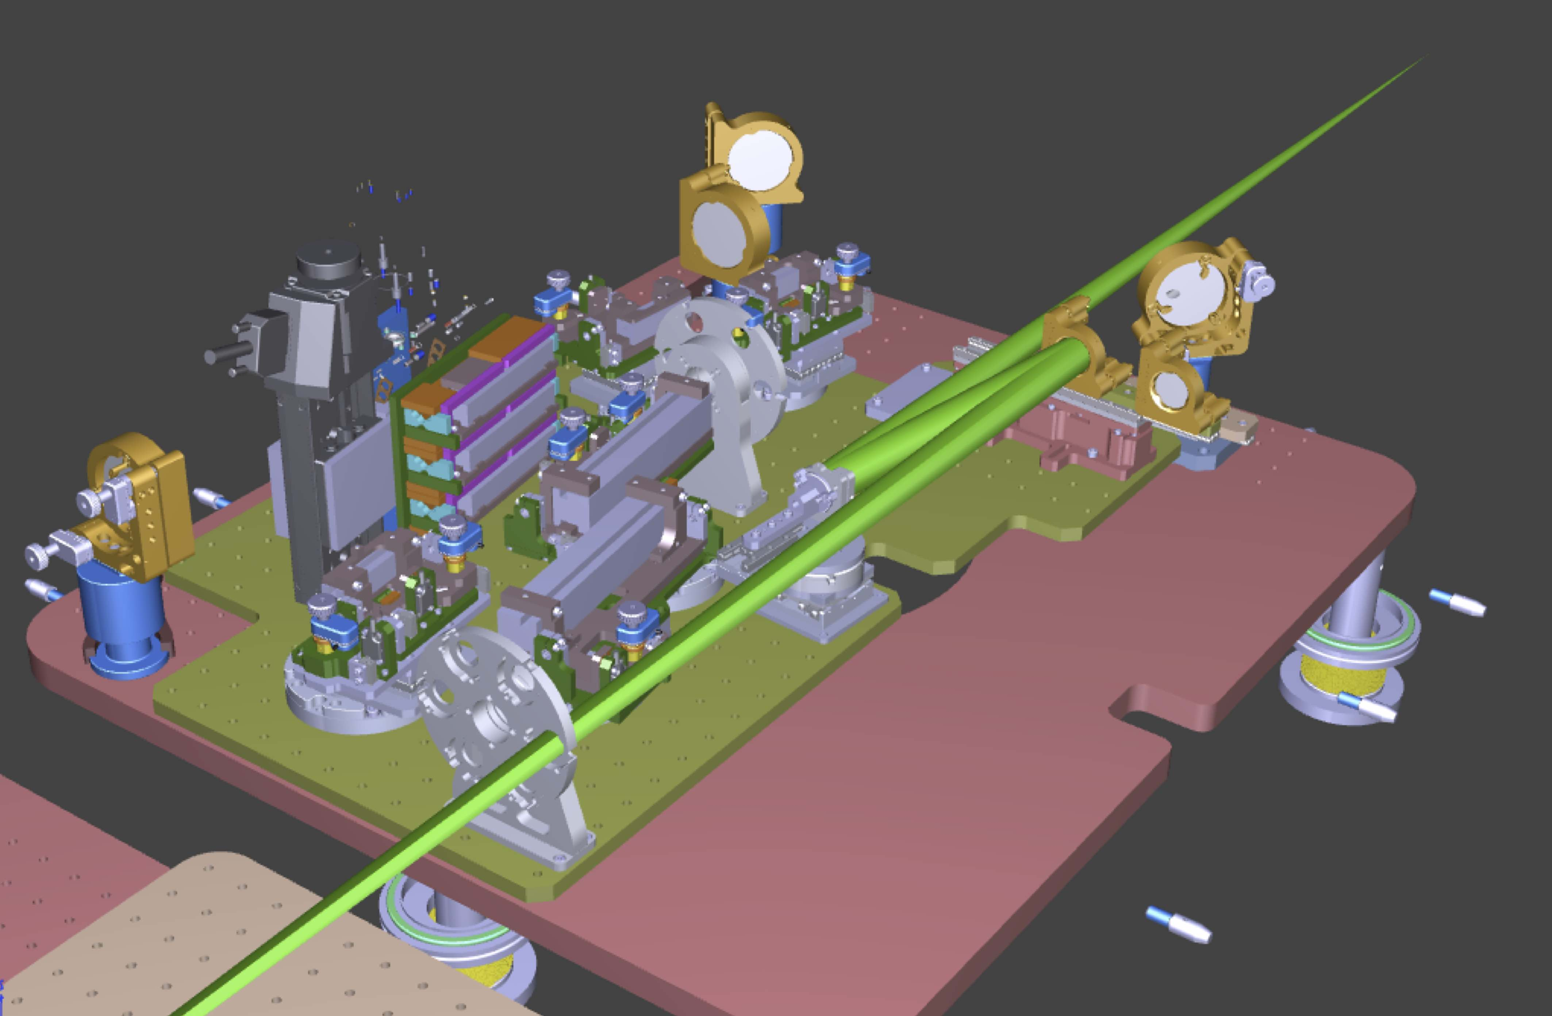
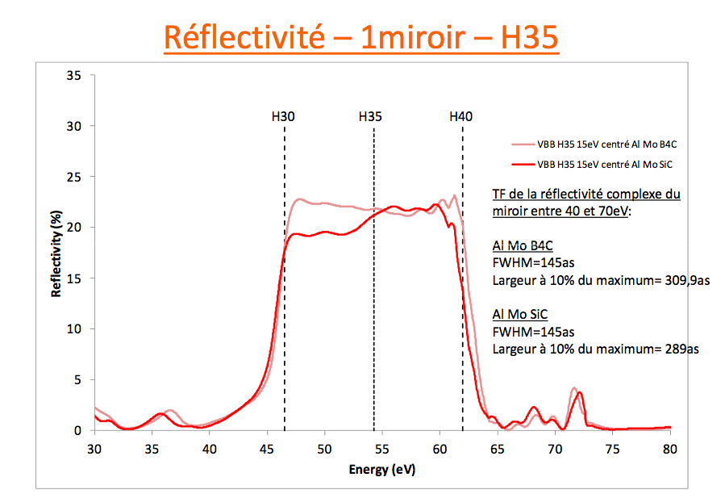
FAB10 beamline at ATTOLAB – Three-Way Monochromator
Multilayer Mirrors for:
- multiple harmonic selection
- sub fs pulses
Maël Dehlinger
Broadband (BB)
CAD by J. Lenfant and M. Bougeard - CEA
21
Notes:
voie BB:
… ou bien une bande plus large.
le passage se fait par escamotage entre deux miroirs sans toucher à la ligne à retard. Donc passage d’un mode mieux résolue en spectre à un mieux résolu en temps sans perdre le repère temporel

Slide 22
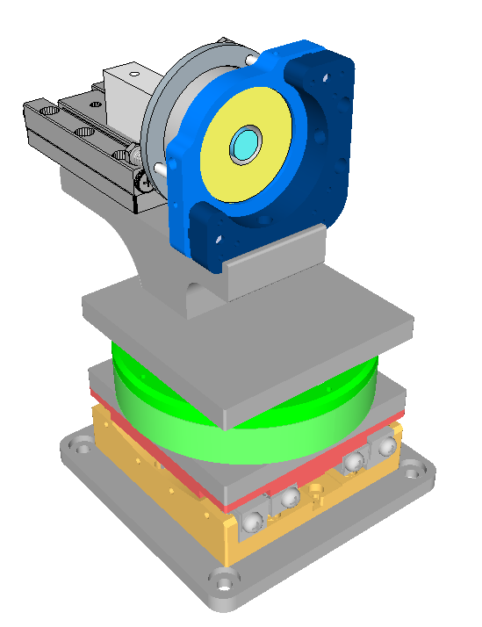
FAB10 beamline at ATTOLAB – Three-Way Monochromator
5-axis attosecond delay-line
XUV coating
IR coating
Filter wheel
Wavelength and bandwidth are selected by ML reflection
Coaxial IR recombination on a common optical path
Broadband (BB)
CAD by J. Lenfant and M. Bougeard - CEA
Notes:
voie BB:
delay-line as

Slide 23
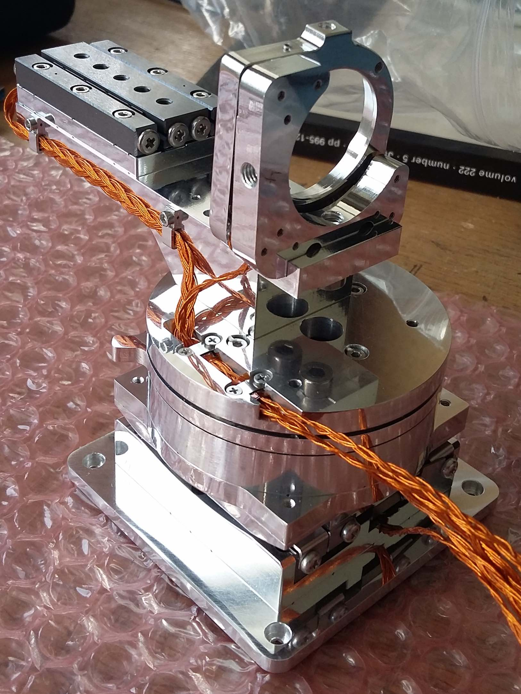
FAB10 beamline at ATTOLAB – Three-Way Monochromator
5-axis attosecond delay-line
XUV coating
IR coating
Filter wheel
Wavelength and bandwidth are selected by ML reflection
Coaxial IR recombination on a common optical path
Broadband (BB)
CAD by J. Lenfant and M. Bougeard - CEA
Notes:
voie BB:
delay-line as

Slide 24
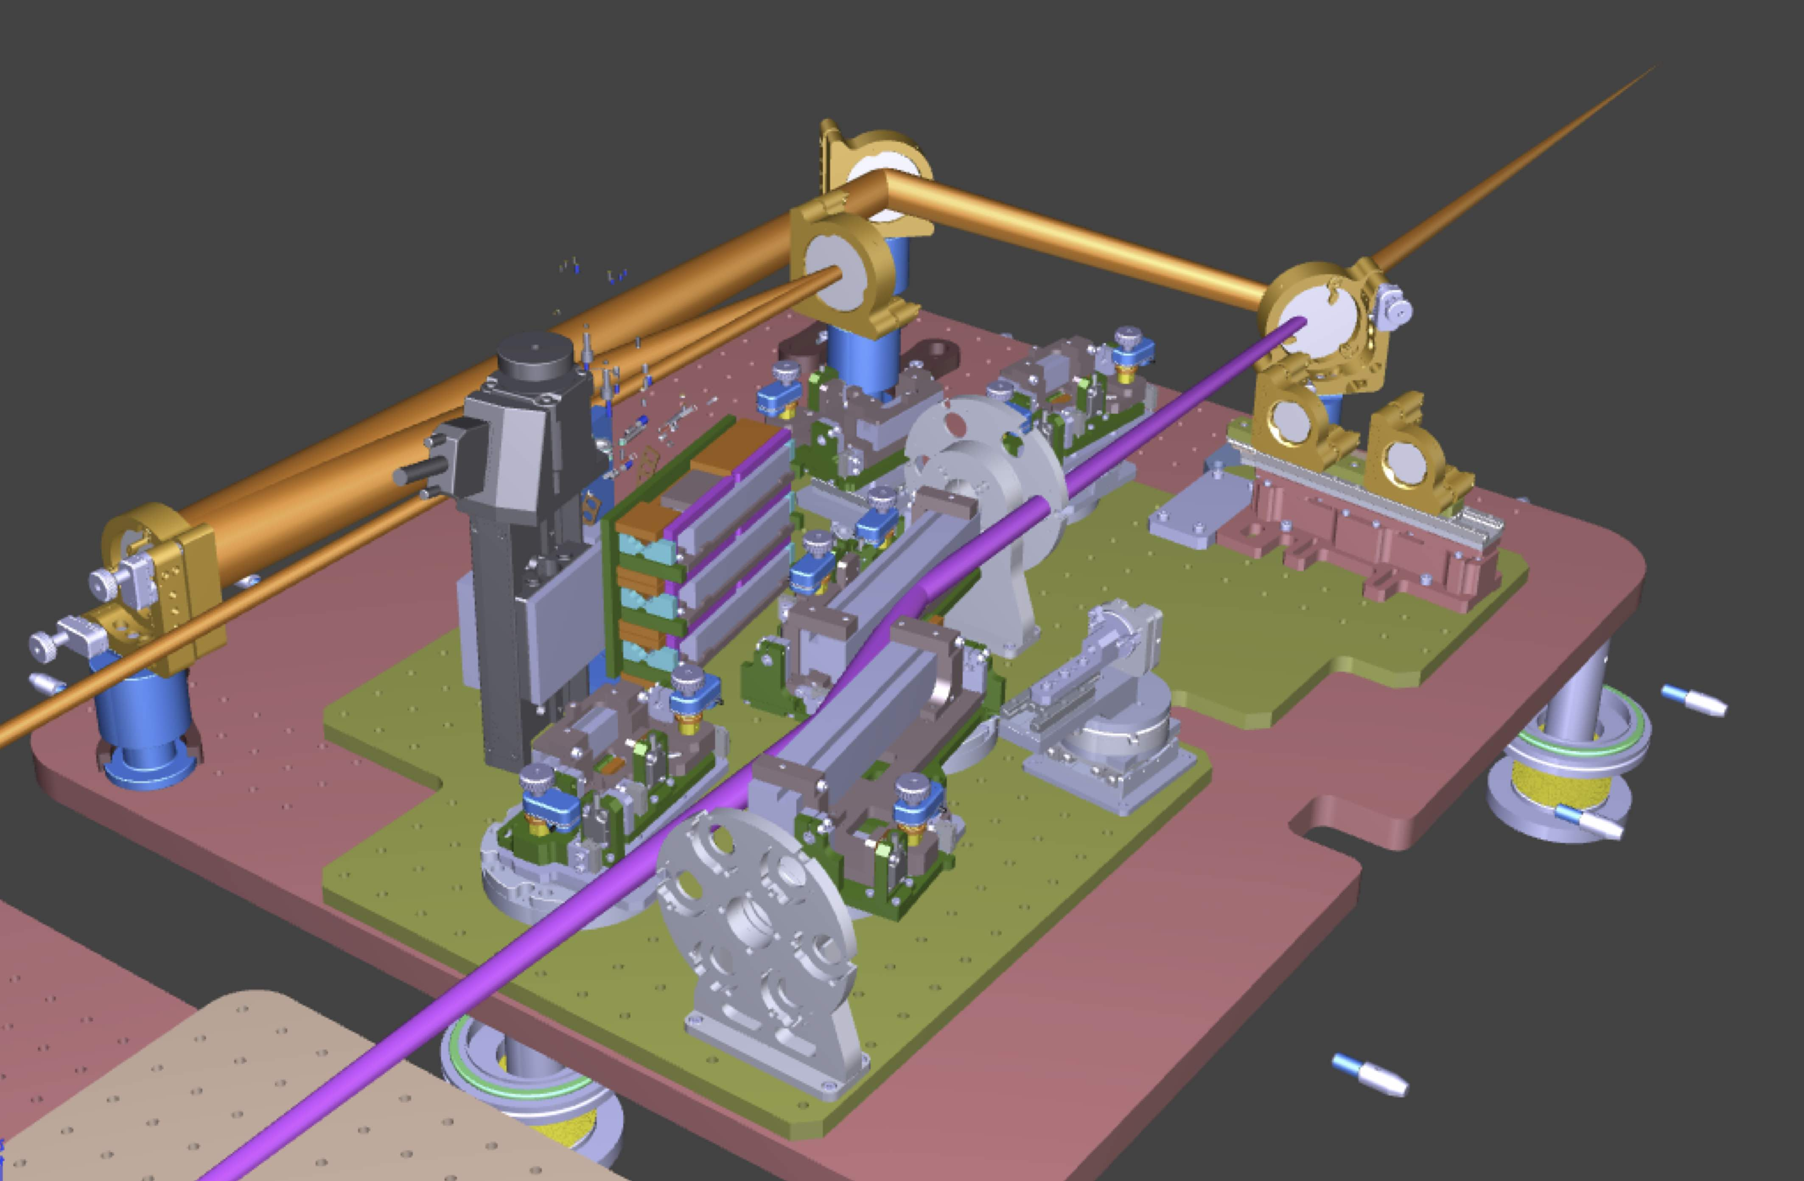
FAB10 beamline at ATTOLAB – Three-Way Monochromator
Filter wheel
Grazing Au coated mirrors (WinlightX) for full bandwidth transmission
Coaxial IR recombination on separated branches
Very Broadband (VBB)
CAD by J. Lenfant and M. Bougeard - CEA
Notes:
voie VBB:
impulsion as três large bande
filtrage spectral et compression avec filtres métalliques
recombinaison avec l’IR sous vide

Slide 25
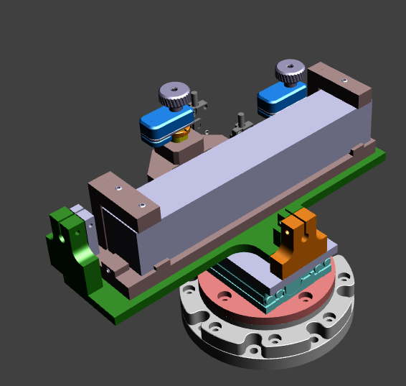
FAB10 beamline at ATTOLAB – Three-Way Monochromator
4-axis (Pitch, Yaw, Roll, T_{N})
UHV motorized and encoded mirror mount (PI and Smaract)
Filter wheel
Grazing Au coated mirrors (WinlightX) for full bandwidth transmission
Coaxial IR recombination on separated branches
Very Broadband (VBB)
CAD by J. Lenfant and M. Bougeard - CEA
Notes:
voie VBB:
dessin des montures in-house (J. Lenfant).

Slide 26
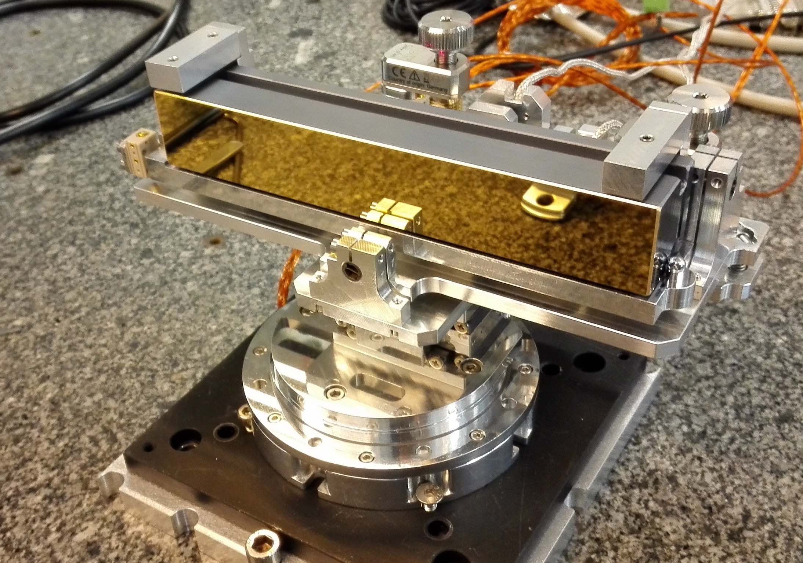
FAB10 beamline at ATTOLAB – Three-Way Monochromator
4-axis (Pitch, Yaw, Roll, T_{N})
UHV motorized and encoded mirror mount (PI and Smaract)
Filter wheel
Grazing Au coated mirrors (WinlightX) for full bandwidth transmission
Coaxial IR recombination on separated branches
Very Broadband (VBB)
CAD by J. Lenfant and M. Bougeard - CEA
Notes:
voie VBB:
dessin des montures in-house (J. Lenfant).

Slide 27
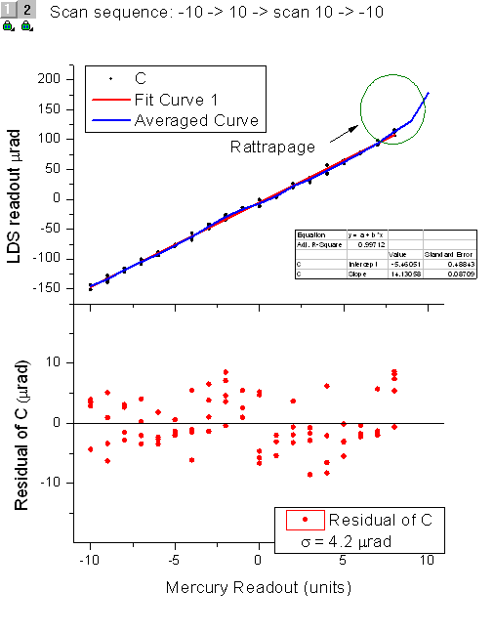
FAB10 beamline at ATTOLAB – Three-Way Monochromator
4-axis (Pitch, Yaw, Roll, T_{N})
UHV motorized and encoded mirror mount (PI and Smaract)
Filter wheel
Grazing Au coated mirrors (WinlightX) for full bandwidth transmission
Coaxial IR recombination on separated branches
Very Broadband (VBB)
CAD by J. Lenfant and M. Bougeard - CEA
Notes:
voie VBB:
dessin des montures in-house (J. Lenfant).

Slide 28
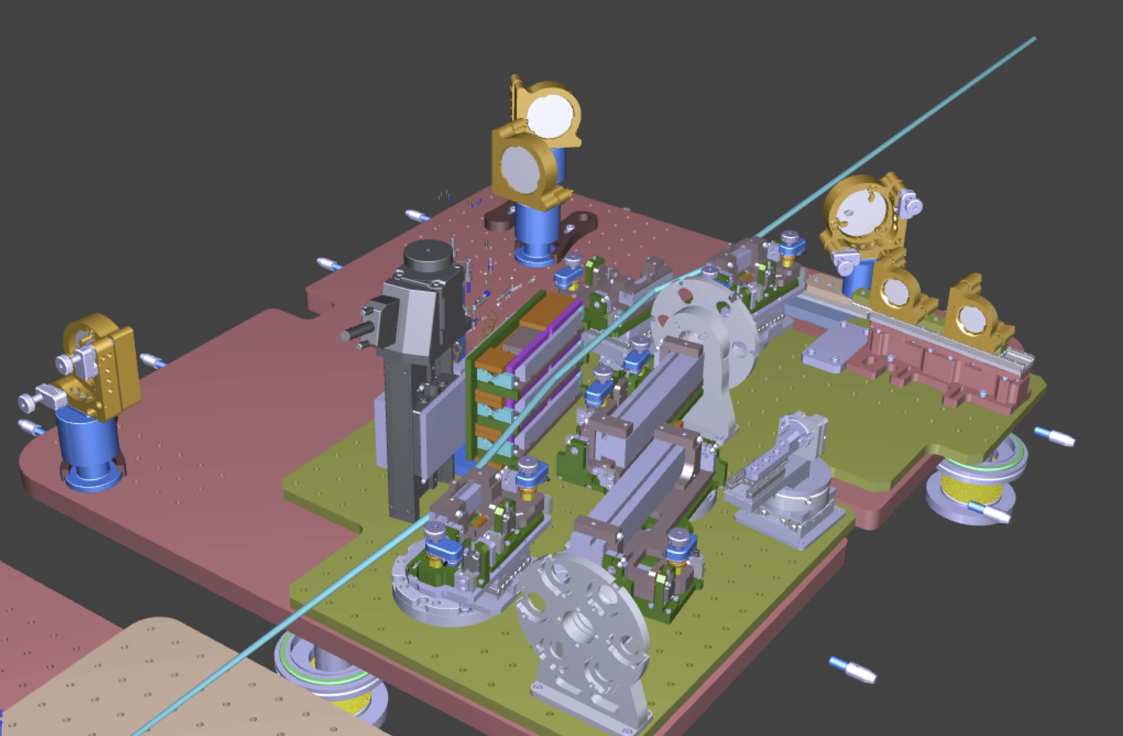
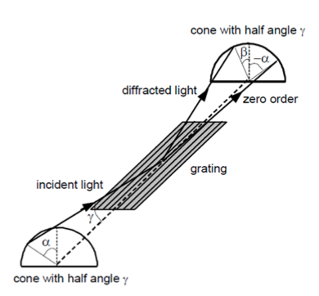
FAB10 beamline at ATTOLAB – Three-Way Monochromator
Conical diffraction monochormator for tuneable wavelength selection (ΔE≈100 meV)
External IR recombination
L. Poletto and F. Frassetto, Appl. Opt. 49, 5465-5473 (2010)
3 gratings housing
Narrow Broadband (VBB)
CAD by J. Lenfant and M. Bougeard - CEA
Notes:
Voie NB:
Monochromateur en diffraction conique:
Large accordabilitée et impulsion < 50 fs

Slide 29
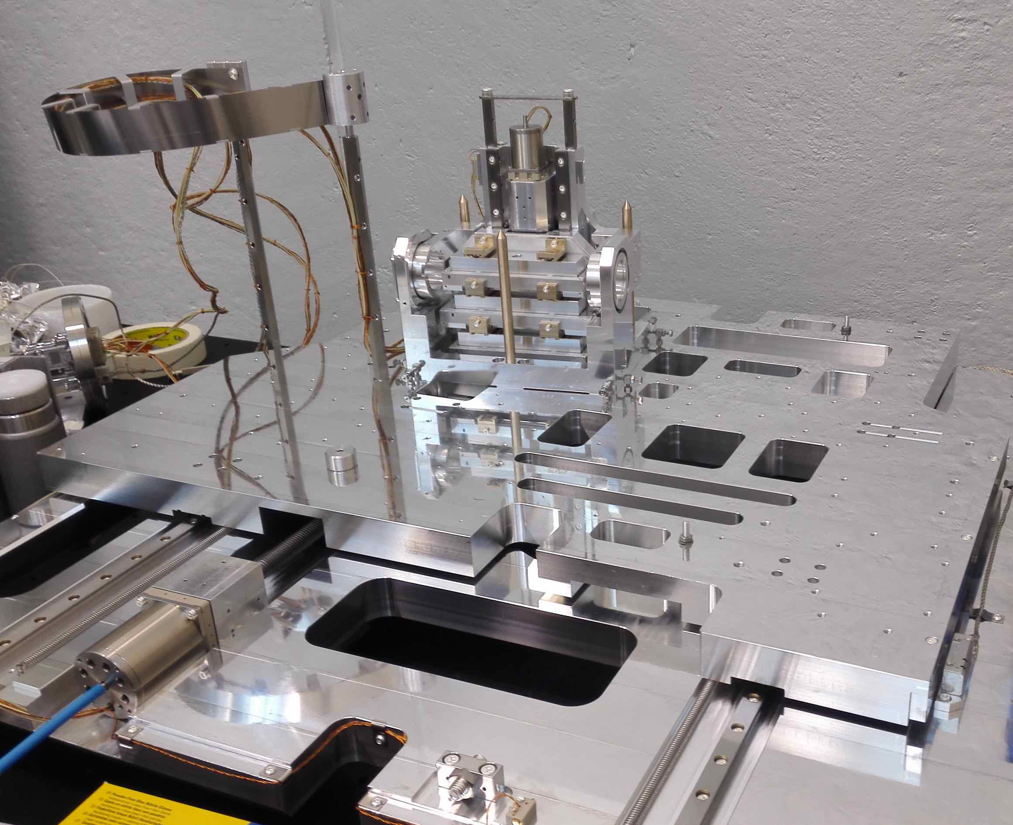
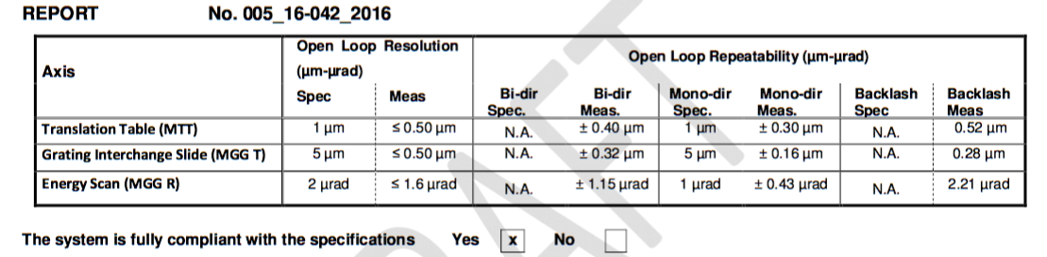
FAB10 beamline at ATTOLAB – Three-Way Monochromator
CINEL s.r.l. - Padova (IT) 28/11/2016
Conical diffraction monochormator for tuneable wavelength selection (ΔE≈100 meV)
External IR recombination
L. Poletto and F. Frassetto, Appl. Opt. 49, 5465-5473 (2010)
3 gratings housing
Narrow Broadband (VBB)
CAD by J. Lenfant and M. Bougeard - CEA
Notes:
Voie NB:
Monochromateur en diffraction conique:
Large accordabilitée et impulsion < 50 fs

Slide 30
OPT2X
FAB10 beamline at ATTOLAB Polarization Control
Transport, control and characterization of ultrashort (0.1 - 100 fs) XUV (10 - 100 eV) pulses and time resolved pump & probe applications with sub-fs resolution
Transport and focusing
Two-foci layout and on-line diagnostics (intensity, spectral phase (RABBIT))
Three-way monochromator for optimized spectro-temporal selection
Polarization Control System
UHV compatible
LVP → L&R-CP
Broadband (10 → 100 eV)
fs or sub fs optics design
Notes:
Réalisation d’une ligne de lumière pour la source HHG qui emploi des standards technologiques propres des laboratoires de rayonnement de synchrotron adaptés aux impulsions ultra-courtes HHG.
Les éléments principaux sont:
monochromateur à trois voies pour une sélection spectre-temporelle toujours adaptée aux caractéristiques de la source et aux demandes des utilisateurs.
optimisation de l’efficacité du transport et minimisation des aberrations optiques —> étirement des impulsions
étude d’un système pour le control de la polarisation des impulsions ultracourtes
- schéma à deux points focaux pour avoir en ligne le diagnostique RABBIT

Slide 31
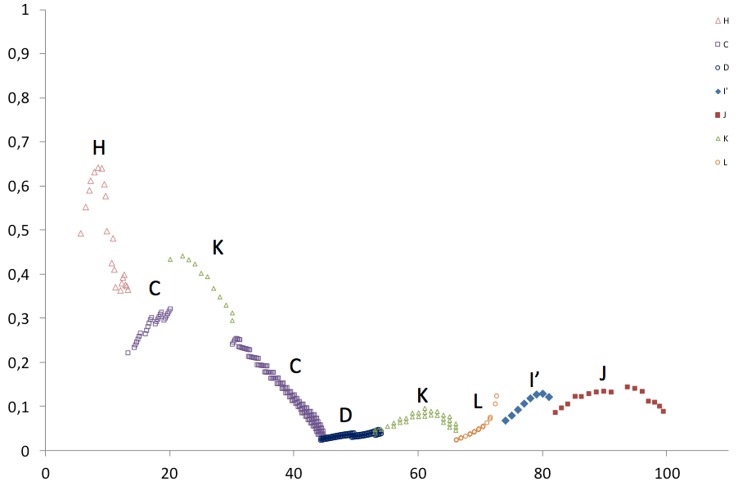
Polarization Control Multilayer-optics based polarizer for ultrashort XUV light sources
π/8 phase shift at each reflection
Linearly polarized XUV
Circularly polarized XUV
π/2 phase shift
M. Dehlinger, F. Delmotte
Polarizer transmission
Optics characterization at DESIRS and Metrology beamlines in SOLEIL
Photon Energy (eV)
Notes:
étude avancée d'un polariseur pour lumière XUV qui prend en compte le caractère ultracourt des impulsions traitées
La plage spectrale 8 - 100 eV est couverte de manière optimale en utilisant 5 types de dépôts différents, chacun optimisé pour une gamme spectrale définie. - Dans cette plage, l'efficacité de transmission du polariseur, qui implique la réflexion du rayonnement sur 4 miroirs, varie entre 3 et 64 % - La tolérance du polariseur au traitement d'impulsions ultracourtes (< 1 fs) se révèle être très dépendante de l'énergie des photons et le comportement optimal s'exprime entre 20 et 60 eV.
- tests expérimentaux programmés en 2016 à SOLEIL

Slide 32
FAB10 beamline at ATTOLAB
OPT2X
Prochaines étapes…
Réception composants CINEL
Installation du compresseur FAB10
Terminer le montage et câblage éléments motorisés du monochromateur
Métrologie systématique des montures opto-mecanique
Finalisation di pompage différentiel
Dépôts multicouches optiques XUV pour la voie BB
Développent du bloque de fentes pour la voie NB
Développent du logiciel de control
Installation du monochromateur
Alignement des éléments optiques et mécaniques (group alignement Soleil)
Installation des composants pour compléter la ligne UHV
Mise en service
01.12.16
01.??.17

Slide 33
Merci pour votre attention !!!
Danielle Dowek, A. Klisnick, C. Bourassin-Bouchet
B. Carré, T. Ruchon, J. Lenfant, M. Bougeard, I. Vadillo Torre
J.M. Mestdagh, L. Poisson, D. Garzella
M. Marsi, C. Spezzani
F. Polack, D. Dennetiere, A. Akarid, L. Nahon
F. Delmotte, M. Dehlinger, S. DeRossi
S. Kazamias, M. Pittman, N. Dessaints
Philippe Zeitoun, R. Lopez-Martens, S. Haessler

